Slide 1
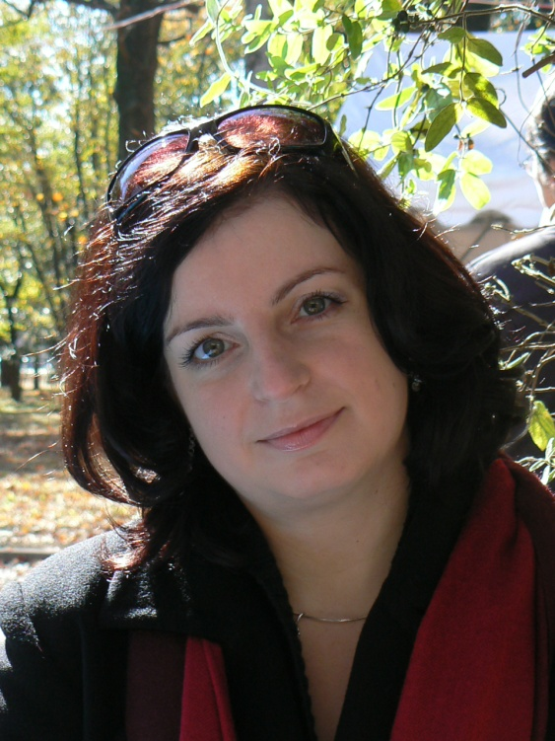
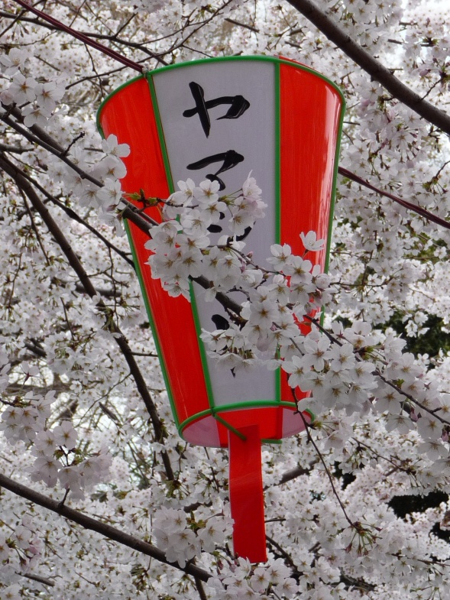
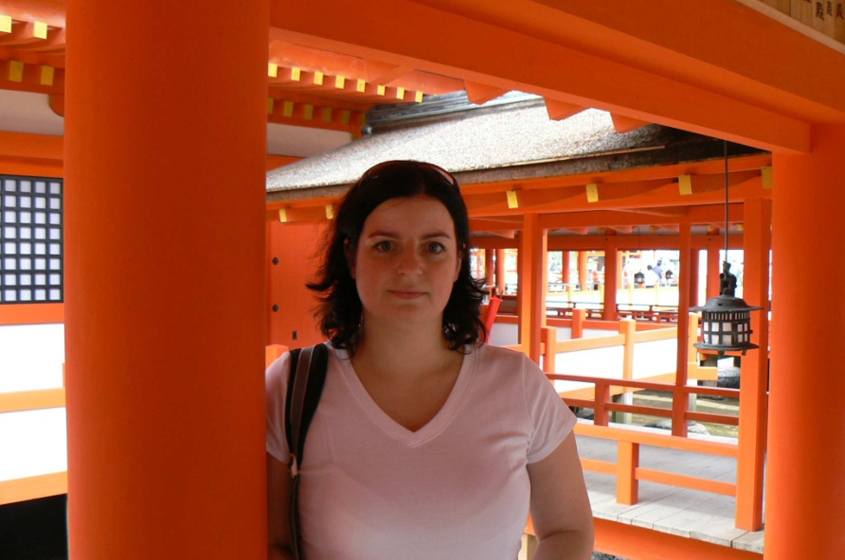
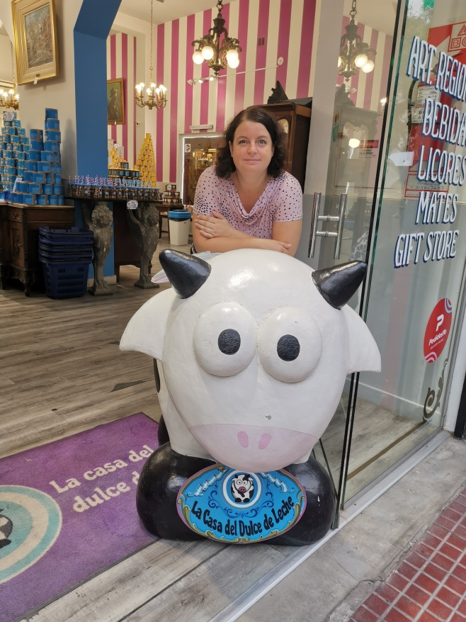
Mam na imię Basia. Uwielbiam język
polski i uwielbiam go uczyć. Często
słucham muzyki, dużo czytam,
interesuję się sztuką i architekturą.
Bardzo chętnie podróżuję, poznaję
nowe kultury i kuchnię kraju, w
którym przebywam. Interesuję się
kulturą Japonii i innych krajów
azjatyckich.

